Slide 1
Super-Convergence
Как обучать нейросеть в разы быстрее с огромным learning rate
Воспроизведение статьи: L. Smith, N. Topin, 2017 (arXiv:1708.07120)
ResNet-20, CIFAR-10, PyTorch
Notes:
Тема: статья про super-convergence. Я воспроизвёл её основные эксперименты на ResNet-20 и CIFAR-10.

Slide 2
О чём статья
Learning rate - длина шага при обучении. Обычно берут около 0.1 и постепенно уменьшают
Авторы обнаружили: если поднять LR до 3 (в 30 раз больше обычного) одним циклом, сеть учится в 5–10 раз быстрее
Это явление назвали super-convergence
Условие: вместе с большим LR нужно уменьшить другую регуляризацию (weight decay)
2
Notes:
Главная мысль статьи в одном слайде: огромный LR + правильное расписание = быстрое обучение без потери точности.

Slide 3
Идея: один цикл LR (1cycle)
Начало: малый LR, сеть находит направление (ал-я, как мы например стоим с горы и любое резкое движение может привести совсем не туда, а мы хотим узнать куда нам спускаться)
Середина: огромный LR, быстро проходим «ровные» участки, (ал-я равнину)
Конец: LR снова малый - аккуратно садимся в минимум
Как выбрать максимум: LR range test - короткий прогон с растущим LR
3
Notes:
Аналогия: спуск с горы в тумане. Сначала осторожные шаги, по ровной долине бежим, у самой ямы снова аккуратно.

Slide 4
Почему это работает
Быстро по равнине
Большой LR = регуляризация, так как малые веса от вычитания улетают ->0
Баланс регуляризации
Большие шаги быстро проходят длинные плоские участки функции потерь, где маленькие шаги тратят время
Раз большой LR уже регуляризует, weight decay и другие регуляризаторы надо уменьшить, иначе возникнет чудо в виде «недообучение»
Шум от больших шагов мешает сети просто запомнить данные, поэтому она лучше обобщает
4
Notes:
Третья карточка — самая важная практическая идея: регуляризация должна быть сбалансирована, как соль в блюде.

Slide 5
Наша постановка
ResNet-20, CIFAR-10, batch 1000, SGD с momentum 0.9, weight decay 1e-4
Обычное обучение (PC): LR 0.35, делим на 10 на 50% и 75% обучения
CLR: LR 0.1 → 3 → 0.1 за один цикл
Масштаб 0.275 от бюджетов статьи (так как я обучал на своей домашней rtx 5060 nvidia) CLR ≈ 54 эпохи против PC ≈ 439 эпох - то же соотношение 1 : 8
Один сид, PyTorch, mixed precision. Вердикты считаются по порогам, заданным в коде заранее
5
Notes:
Честно проговариваем отличия от статьи: меньший масштаб, ResNet-20 вместо ResNet-56, один сид.

Slide 6
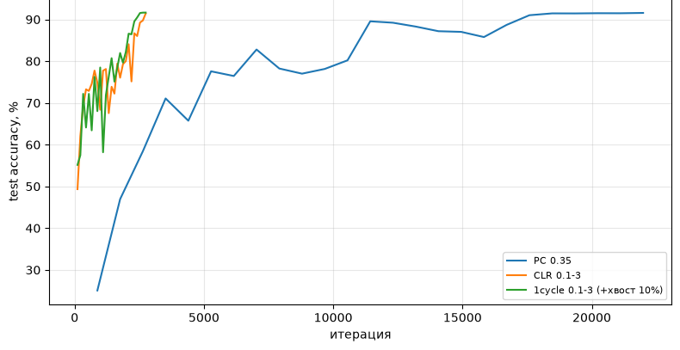
Гипотеза 1: та же точность в 8 раз быстрее
Гипотеза
CLR за 8 раз меньше итераций даёт точность не хуже обычного обучения
Что получилось
PC: 91.6% за 90 мин
CLR: 91.4% за 11 мин
1cycle с хвостом: 91.6% за 11 мин
(статья, ResNet-20: 88.6% и 90.4%)
Вывод
Та же точность в 8 раз быстрее. Разница 0.2 % - в пределах шума одного сида
Подтвердилось
6
Notes:
Главный результат. В таблице код поставил ≈, потому что CLR не обогнал PC, но по сути гипотеза «не хуже за 8 раз меньше времени» подтвердилась. Наш baseline сильнее, чем в статье (91.6 против 88.6), поэтому выигрыш меньше. На ResNet-56 ранее получили 92.7% против 92.3%.

Slide 7
Гипотеза 2: нужен очень большой LR
Гипотеза
Максимальный LR около 3 работает лучше, чем осторожный 1
Что получилось
LR 1: 90.0%
LR 3: 91.4%
Вывод
Чем больше максимум LR, тем лучше - как в статье, что подтверждает перескок «равнины»
Подтвердилось
Статья: 91.3% (LR 1) и 92.4% (LR 3)
7
Notes:
Без большого максимума эффекта меньше: с LR 1 CLR отстаёт от обычного обучения на 1.6 п.

Slide 8
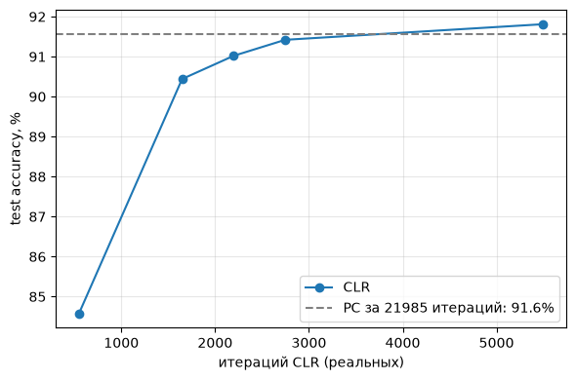
Гипотеза 3: сколько итераций нужно
Гипотеза
Чем больше итераций, тем выше точность; CLR догоняет PC при бюджете на порядок меньше
Что получилось
В 13× меньше итераций: 90.4%
В 10× меньше: 91.0%
В 8× меньше: 91.4% - догнал PC (91.6%)
В 4× меньше: 91.8% - обогнал
Вывод
CLR догоняет PC при 8-кратном сокращении. В статье хватало 13-кратного
В основном
8
Notes:
Точки 2k, 6k, 8k, 10k, 20k итераций из табл. 6 статьи в нашем масштабе. Рост монотонный. Порог, при котором CLR догоняет обычное обучение, у нас 8×, у авторов около 13×: наш baseline сильнее.

Slide 9
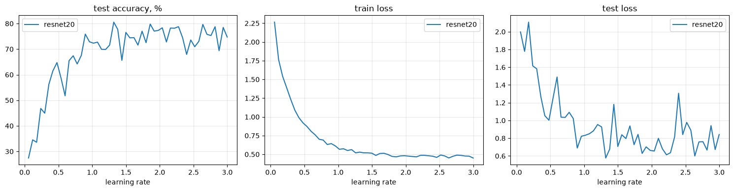
Гипотеза 4: сеть выдерживает огромный LR
Гипотеза
В range test (LR растёт от 0 до 3) точность остаётся высокой вплоть до LR 3
Что получилось
Обучение не развалилось до LR 3. Пик 80.5% около LR 1.5, при LR ≥ 2.5 - 75%
Вывод
Огромный LR сеть выдерживает, но после пика точность немного ниже
Частично
9
Notes:
Range test — это короткий прогон, где LR растёт с каждым шагом. Главное: при LR до 3 обучение не расходится, значит такой большой LR можно использовать в 1cycle.

Slide 10
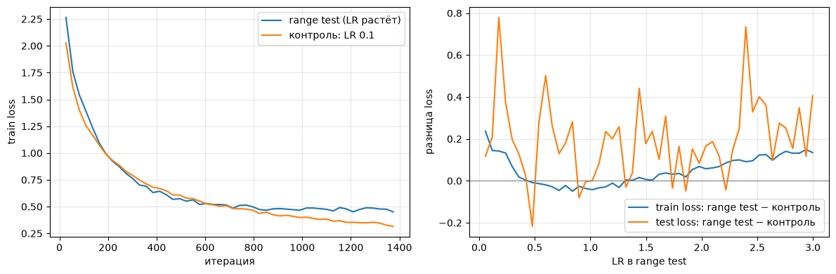
Гипотеза 5: большой LR - это регуляризация
Гипотеза
Большой LR мешает сети запоминать train-данные, поэтому она меньше переобучается
Что получилось
Одинаковый бюджет, train 97.5% у обоих: LR 3 - разрыв train - test 6.1 п., LR 1 - 7.5 п.
при LR > 1.5 train loss выше, чем при LR 0.1
Вывод
Большой LR снижает переобучение. Но test loss во время большого LR не падает, как на рис. 8 из статьи
В основном
10
Notes:
Самое чистое доказательство — сравнение максимального LR 1 и 3 при одном бюджете: train accuracy одинаковая, а test выше у LR 3, значит меньше переобучение. График: range test минус контрольный прогон с постоянным LR 0.1 той же длины, так мы убираем эффект времени обучения. Честно: в заранее выбранном окне LR 0.3-1.5 эффекта нет (наклон 0.006), он появляется при LR выше 1.5.

Slide 11
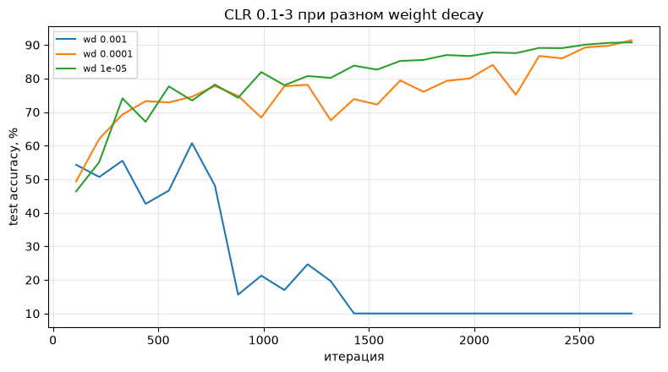
Гипотеза 6: weight decay нужно уменьшать
Гипотеза
При большом LR weight decay 1e-3 ломает эффект, а 1e-4 и меньше - нет
Что получилось
wd 1e-3: 10% - обучение развалилось
wd 1e-4: 91.4%
wd 1e-5: 90.8%
Вывод
Большой LR + большой weight decay = слишком много регуляризации
Подтвердилось
11
Notes:
Самое наглядное подтверждение идеи баланса регуляризации: при 1e-3 сеть падает до уровня случайного угадывания.

Slide 12
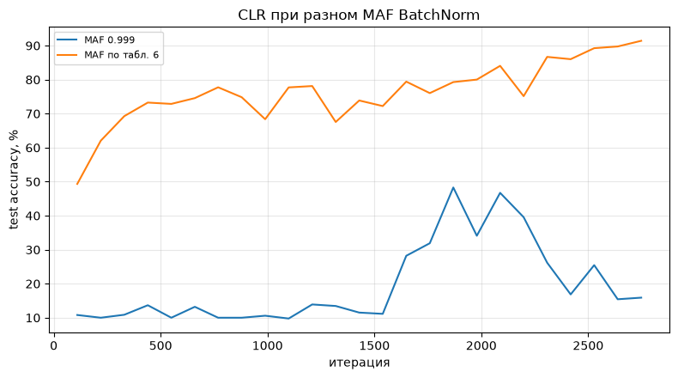
Гипотеза 7: BatchNorm должен быстро обновляться
Гипотеза
Со стандартной настройкой BatchNorm (MAF 0.999) эффект пропадает
Что получилось
MAF 0.999: 15.9%
MAF по статье (~0.8): 91.4%
Вывод
BatchNorm хранит средние статистики; при 0.999 они не успевают за быстро меняющимися весами
Подтвердилось
12
Notes:
MAF — насколько медленно BatchNorm обновляет накопленные среднее и дисперсию, которые используются на тесте. При быстром обучении они должны обновляться быстро.

Slide 13
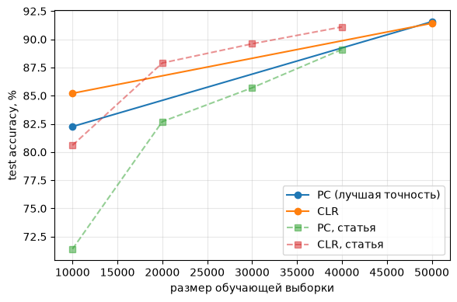
Гипотеза 8: при малом числе данных выигрыш больше
Гипотеза
Чем меньше данных, тем сильнее CLR обгоняет обычное обучение
Что получилось
50k примеров: −0.1 п.
10k примеров: +2.9 п. (85.2% против 82.3%)
статья на 10k: +9.2 п.
Вывод
Направление совпало. Эффект меньше: наш PC на 10k намного сильнее (82% против 71%)
Подтвердилось
13
Notes:
При малом количестве данных переобучение опаснее, и регуляризация от большого LR полезнее.

Slide 14
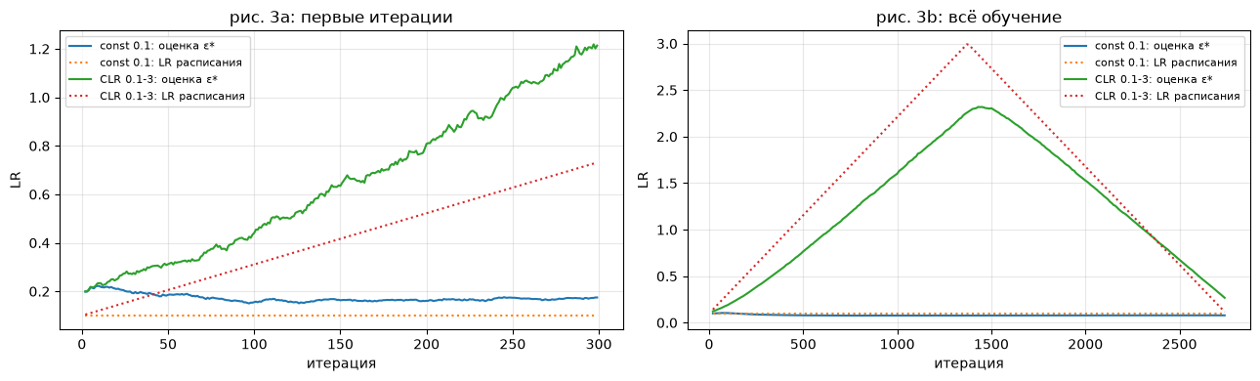
Гипотеза 9: оценка оптимального LR
Гипотеза
В начале оценка 2–6; при CLR в конце она выше, чем при постоянном LR
Что получилось
В начале ~0.8 вместо 2–6. В конце: CLR 0.73, постоянный LR 0.08
Вывод
Вторая часть совпала, но оценка повторяет форму расписания LR
Частично
14
Notes:
Формула оценки умножается на текущий LR, поэтому она следует за расписанием. Это ограничение метода, сами авторы называют его иллюстрацией.

Slide 15
Гипотеза 10: работает и на MNIST
Гипотеза
1cycle за 12 эпох лучше step за 85 эпох
Что получилось
«12 эпох» у нас ≈ 3 реальных: 98.82% против 98.92%. «25 эпох» уже лучше step
Вывод
Ускорение есть, но ~3.4×, а не 7×. Разницы < 0.3 п. - почти шум
Не подтвердилось
Эпохи в единицах статьи (× 0.275 у меня). Статья: 99.00% и 99.25% за 12 эпох
15
Notes:
MNIST слишком простой: все варианты дают ~99%, различия меньше шума.

Slide 16
Итог: что подтвердилось
Гипотеза | Результат | Вердикт
1. Та же точность в 8 раз быстрее | 91.4% против 91.6% | Подтвердилось
2. Нужен очень большой LR | 91.4% против 90.0% | Подтвердилось
3. Сколько итераций нужно | догнал PC при 8×, обогнал при 4× | В основном
4. Сеть выдерживает огромный LR | не развалилась до LR 3 | Частично
5. Большой LR - регуляризация | разрыв train − test 6.1 против 7.5 п. | В основном
6. Weight decay нужно уменьшать | 1e-3 → 10% | Подтвердилось
7. BatchNorm должен быстро обновляться | 0.999 → 15.9% | Подтвердилось
8. Мало данных - выигрыш больше | +2.9 п. против -0.1 п. | Подтвердилось
9. Оценка оптимального LR | совпала наполовину | Частично
10. MNIST | разницы в пределах шума | Не подтвердилось
16
Notes:
Из 10 гипотез: 5 подтвердились, 2 в основном, 2 частично, 1 нет. Главная — подтвердилась.

Slide 17
Выводы и ограничения
Главное подтвердилось: один цикл с LR до 3 даёт ту же точность в 8 раз быстрее, а при 4-кратном сокращении даже выше (91.8% против 91.6%)
большой LR снижает переобучение, поэтому нужен малый weight decay; ещё нужны быстрые статистики BatchNorm
Эффекты слабее, чем в статье: baseline в PyTorch заметно сильнее, чем у авторов))
Ограничения: один сид, масштаб 0.275 от статьи, ResNet-20, только CIFAR-10 и MNIST
17
Notes:
Также на ResNet-56 в первом прогоне: 92.7% против 92.3%. Сейчас 1cycle и warmup с последующим спуском LR — стандарт (OneCycleLR в PyTorch).

